Slide 1
Tình huống AUB
Tổ 2 – Y14A

Slide 2
Tình huống 1
Bé 15 tuổi, khám vì xuất huyết tử cung bất thường
Bắt đầu thấy phát triển vú từ năm 11 tuổi
Hành kinh lần đầu năm 12 tuổi
Trong 6 tháng đầu, chu kì không đều, hành kinh ≤ 5 ngày
Sau đó, chu kì đều, 28 ngày, dài 3 ngày, lượng bình thường
3 lần hành kinh gần đây bé thấy ra kinh vẫn đúng ngày, nhưng lượng nhiều, lúc có cục máu đông, lúc không, kéo dài. Riêng lần này, kinh đã có đến N₁₅, không có chiều hướng giảm
Da xanh, niêm nhạt
Khám trực tràng: màng trinh nguyên, tử cung kích thước, mật độ bình thường, hai phần phụ không sờ thấy
Có uống acid tranexamic ở chu kì trước

Slide 3
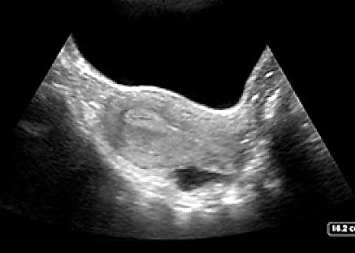
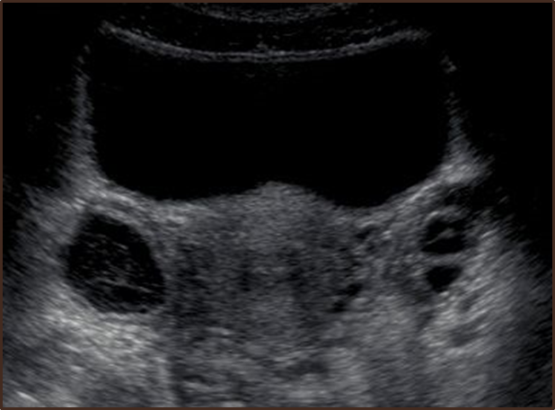
Siêu âm phụ khoa ngả bụng
Tử cung:
Ngã sau, dAP = 35 mm, cấu trúc cơ tử cung đồng nhất
Bề dầy nội mạc tử cung 5 mm, lòng tử cung có dịch, phản âm tương tự máu
Hai buồng trứng:
Kích thước = 30 mm * 20 mm * 20 mm, trên mỗi buồng trứng thấy có các nang có hốc nhỏ
Buồng trứng phải có một nang d = 18 mm * 20 mm, bên trong có phản âm dạng lưới
Không dịch cùng đồ

Slide 4
hCG quick test: âm tính
Huyết đồ: Thiếu máu nặng, giảm tiểu cầu nặng, bạch cầu trên 20.000, có sự hiện diện của bạch cầu non
Các khảo sát khác: chưa được thực hiện

Slide 5
→ Với những thông tin đã có, hãy cho biết chẩn đoán của bạn là gì?

Slide 6
Trả lời
Hệ thống 1:
Độ dài chu kỳ: 28 ngày
Sự đều đặn: đều +/-2 ngày
Độ dài kinh: 15 ngày hoặc hơn
Lượng: nhiều (HMB)
Chảy máu giữa kì kinh: không
Hệ thống 2:
AUB – C nghĩ do Bạch cầu cấp
 | Có | Không | ?
P |  | x
A |  | x
L |  | x
M |  | x
C | x
O |  | x
E |  | x
I |  | x
N |  | x
Huyết đồ:
Thiếu máu nặng
Giảm tiểu cầu nặng
WBC trên 20.000
Bạch cầu non
Chẩn đoán: Thiếu máu cấp mức độ nặng, giảm tiểu cầu nặng / AUB – C đang diễn tiến nghĩ do bạch cầu cấp

Slide 7
Xử trí cầm máu
cầm máu bằng acid tranexamic 10mg/kg IV 3 lần/ngày trong 5 ngày
Khôi phục nội mạc tử cung bằng estrogen liều cao 25mg IV mỗi 4-6 giờ
Về sau: duy trì nội mạc bằng COCs cho đến khi nội mạc ổn định
nếu máu vẫn còn chảy nặng thì dùng yếu tố VII hoạt hóa, von Willerbrand- Truyền tiểu cầu đậm đặc để nâng tiểu cầu >20x10^9/L

Slide 8
Tình huống 2:
Cô Nguyễn Thị Lan, đi khám trong những ngày “ giãn cách xã hội “ vì dịch Covid-19 vì ra kinh rất nhiều.
Cô 44 tuổi, đã có 2 con, con nhỏ nhất 10 tuổi, PARA: 2002
Cô có kinh năm 16 tuổi, kinh đều, ngừa thai bằng bao cao su
Thường xuyên đi khám định kỳ. Tháng 11/2019 tới nay, BN đang được theo dõi vấn đề ASCUS và đã được soi cổ tử cung - bấm sinh thiết với kết quả không bất thường HPV(+).
3 tháng gần đây, cô có ghi nhận ra huyết rất nhiều vào ngày 2-ngày 3 ( # 6-8 BVS dày) và hết sạch vào ngày thứ 5.
BN tự sử dụng thuốc nội tiết E- P (Cyclo-Provera) vì nghĩ đang trong giai đoạn tiền mãn kinh khoảng 2 tháng.

Slide 9
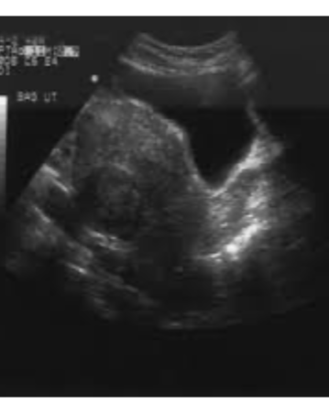
Siêu âm bụng tổng quát T2/2020
- Dap: 58 mm - Đoạn eo tử cung có hình ảnh echo kém : 20x25 mm trong cơ và gần với niêm mạc tử cung. -nội mạc tử cung: 6 mm - 2 buồng trứng: không u

Slide 10
Khám lâm sàng
Bn da niêm hồng, M: 86 lần/phút, huyết áp: 90/60 mm Hg
Chiều cao: 1m60, cân nặng: 58 kg
Bụng mềm
Khám âm hộ bình thường, âm đạo có máu sậm lẫn huyết cục, cổ tử cung không sang thương, máu đang chảy ra từ lòng tử cung, tử cung to tương đương thai 7 tuần, mật độ chắc, di động không đau, túi cùng mềm

Slide 11
Câu hỏi thảo luận TH 2:
Bạn nghĩ có cần tìm hiểu thêm về tiền căn hay bệnh sử của BN này không? Nếu có, nên hỏi điều gì?
Bạn nghĩ nên tìm kiếm thêm dấu hiệu gì trong lúc thăm khám?
Bạn hãy cho chẩn đoán AUB theo FIGO?
Bạn dự kiến các bước xử trí tiếp theo ?

Slide 12
Hỏi tiền căn – bệnh sử:
-biện pháp tránh thai khác bcs, sanh thường hay mổ, hậu phẫu bao nhiêu ngày, có xuất huyết sau sinh
-tác dụng phụ cường estrogen: buồn nôn, nôn, đau căng vú, nhức đầu
-có phát hiện u xơ gì ko, diễn tiến u xơ to nhỏ theo thời gian thế nào, có gây than phiền gì?
-hôm nay là ngày kinh thứ mấy, hành kinh bao ngày, chu kỳ có ngắn lại, lượng
-tần suất quan hệ gần đây thế nào, có chảy máu sau quan hệ
-Gia đình: có ung thư phụ khoa không?

Slide 13
Khám thêm
Dấu hiệu thiếu máu:
+ nước tiểu, CRT
+ dấu mất nước: môi khô, lưỡi khô
Khám chấn thương
+ vùng niệu
Khám tổng quát:
+ nhiệt độ
+ gan, lách, hạch bẹn
+ khối u vùng bụng
+ khám vú

Slide 14
Trả lời
 | Có | Không | ?
P |  | x
A |  |  | x
L | x
M |  | x
C |  | x
O |  |  | x
E |  | x
I | x
N |  | x
Hệ thống 1:
Độ dài chu kỳ: 28 ngày
Sự đều đặn: đều +/-2 ngày
Độ dài kinh: 5 ngày hoặc hơn
Lượng: nhiều (HMB)
Chảy máu giữa kì kinh: không
Hệ thống 2:
AUB – L, I , O?, A?

Slide 15
Xử trí tiếp theo
Cầm máu bằng: acid tranexamic, estrogen liều cao
Truyền dịch, nếu Hb<7g/dL thì truyền HCL
- beta-HCG, công thức máu
Sinh hiệu ổn: siêu âm Doppler để phân biệt AUB-A và L
Điều trị nguyên nhân theo kết quả siêu âm

Slide 16
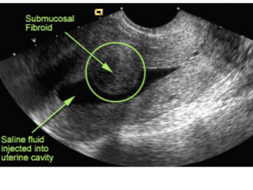
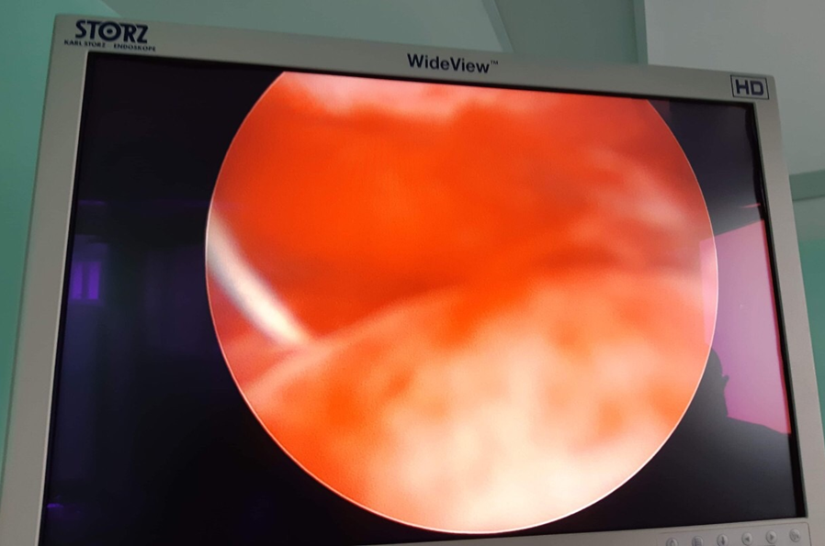
Bạn nghĩ gì kết quả này ?

Slide 17
Tình huống 3:
Một bệnh nhân 44 tuổi, para 2002. Bệnh nhân có biểu hiển ra huyết âm đạo 2 lần trong 1 tháng sau đặt que cấy Implanon 2 năm.
Tiền căn: - Bn có tình trạng rối loạn tiền đình, phải dùng thuốc điều trị
Vào đầu những năm 42 tuổi, Bn có tình trạng xuất huyết tử cung bất thường và đã được nạo sinh thiết buồng tử cung với kết quả tăng sinh nội mạc tử cung không có tế bào không điển hình.
Sau khi có kết quả nạo sinh thiết, Bn được khuyến khích đặt que cấy Implanon
Đặt que cấy sau 3 tháng, Bn hoàn tòan không có kinh và chỉ đi khám sức khỏe định kỳ theo gói khám sức khỏe tại cơ quan ( khám tổng quát, siêu âm bụng và phết mỏng CTC).

Slide 18
Tình trạng hiện tại:
Bệnh nhân khỏe, thỉnh thỏang chóng mặt
Có kinh đầu tháng, kéo dài 3 ngày rồi hết. 21 ngày sau có biểu hiện giống kinh với lượng máu ít hơn
Các xét nghiệm khác trong giới hạn bình thường

Slide 19
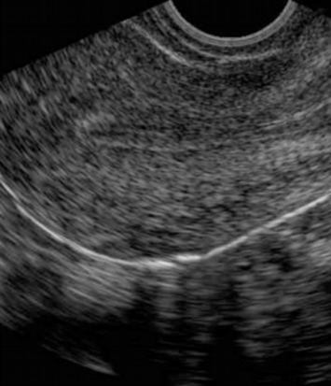
Siêu âm phụ khoa (tại thời điểm ra huyết đợt 2)
- dAP = 45mm
- Tử cung ngã trước, mật độ đều
- Nội mạc tử cung 8mm
- 2 buồng trứng kích thước bình thường

Slide 20
Câu hỏi thảo luận TH3 :
Bạn hãy cho chẩn đoán AUB theo FIGO?
Bạn dự kiến các bước xử trí tiếp theo?

Slide 21
Trả lời
 | Có | Không | ?
P |  | x
A |  | x
L |  | x
M |  |  | x
C |  | x
O |  |  | x
E |  | x
I |  |  | x
N |  |  | x
Hệ thống 1:
Độ dài chu kỳ: vô kinh hoặc 24 ngày
Sự đều đặn: chưa rõ
Độ dài kinh: 3 ngày hoặc hơn
Lượng: ít
Chảy máu giữa kì kinh: không rõ
Hệ thống 2:
AUB - M? O? I? N(hết thuốc)?

Slide 22
Xử trí tiếp theo:
đo nồng độ hormone prolactin, beta-HCG
sinh thiết nội mạc tử cung bằng Pipelle

Slide 23
Xử trí : tình trạng xuất huyết tử cung bất thường được nghĩ do sụt giảm nội tiết trong que cấy nên được sử dụng Orgametril 2 viên từng đợt N5-N25 của chu kỳ. Sau 3 chu kỳ, Bn được tái khám và kết quả siêu âm kiểm tra tương tự với NMTC 8-10 mm, BN xin được nạo sinh thiết BTC và kết quả : tăng sinh nội mạc tử cung có tế bào không điển hình
BN được tư vấn chọn lựa điều trị nội khoa hoặc mổ cắt tử cung
→ Bn lựa chọn cắt tử cung
Kết quả GBPL cắt tử cung nội soi: ung thư tế bào tuyến Grade 1, mức xâm lấn cơ tử cung < ½ bề dày cơ tử cung.

Slide 24
Câu hỏi thảo luận:
Xử trí trong trường hợp 3 đã có sai lầm hay không? Nếu có thì tại sao? Và nếu không thì tại sao?
Bạn hãy dự kiến kế hoạch điều trị tiếp theo?

Slide 25
Sai lầm:
Chưa loại trừ ác tính mà đã chẩn đoán do Implanon
Có tiền căn tăng sinh nội mạc tử cung điển hình thì phải bắt buộc sinh thiết lại để loại trừ AUB-M
Xử trí tiếp theo:
Tái khám mỗi 3 tháng trong 2 năm đầu
Định lượng CA125, siêu âm mỗi lần tái khám
Tư vấn bệnh nhân cắt phần phụ nếu không đồng ý thì cân nhắc xạ trị hoặc hóa trị

